Slide 1
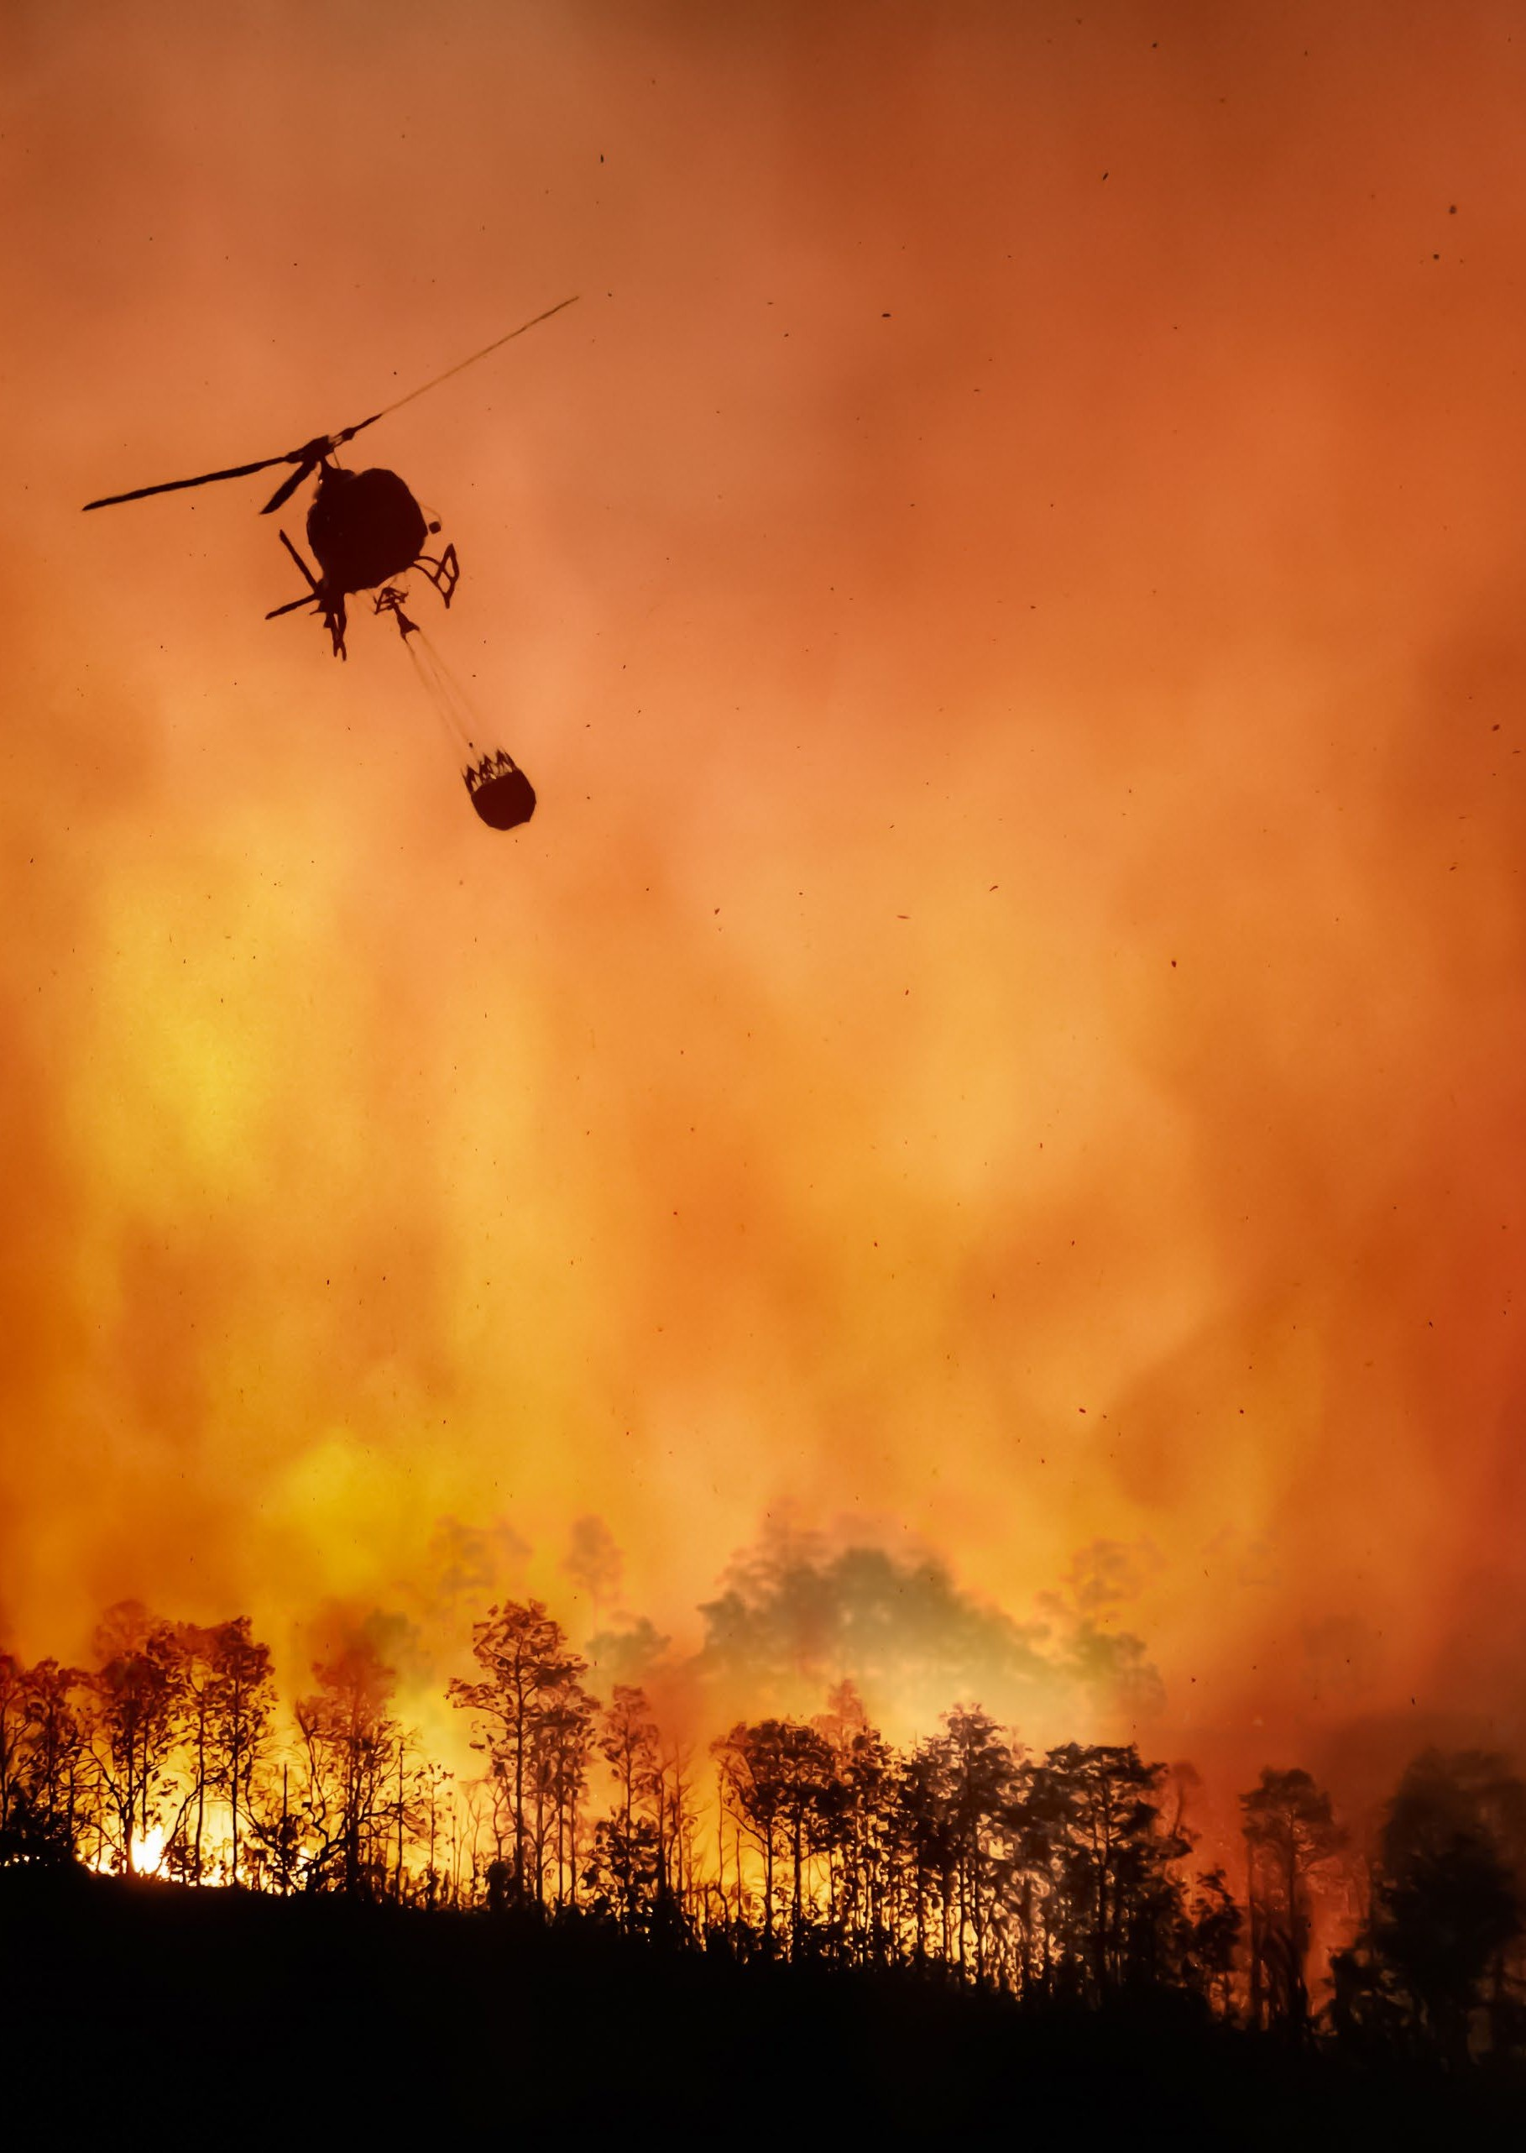
Barómetro de Catástrofes 2022
VIII SIMPOSIUM del Observatorio de Catástrofes de la Fundación Aon España
23 de noviembre de 2023

Slide 2
Impacto en las infraestructuras críticas
5

Slide 3
Infraestructuras críticas
Introducción
“El elemento, sistema o parte de este situado en los Estados miembros que es esencial
para el mantenimiento de funciones sociales vitales, la salud, la integridad física, la seguridad y el
bienestar social y económico de la población, cuya perturbación o destrucción afectaría gravemente
a un Estado miembro al no poder mantener esas funciones”. (Directiva 2008/114/CE).
Agua
Transporte
Energía
Alimentación
Salud
Redes de comunicación
Sistema financiero y tributario
Gobierno
Seguridad
Información

Slide 4
Metodología
AFECCIONES EN LAS INFRAESTRUCTURAS CRÍTICAS O SERVICIOS CRÍTICOS
EVENTOS
EFECTOS
DANA
Heladas
Olas de calor
Temporales de viento…
Caída de árboles
Inundaciones
Incendios
Balsas de agua
…
Transporte: carreteras intransitables
Energía: cortes de suministro eléctrico
Agua: escasez de agua
Salud: saturación de los hospitales
…

Slide 5
Metodología
Impacto sobre negocios y personas.
Impacto directo:
Coste material.
Coste reparación.
Coste pérdidas por consumo.
10 eventos más importantes.
Descripción de afecciones sobre IC.
Medios de comunicación.
Informes de organismos públicos.

Slide 6
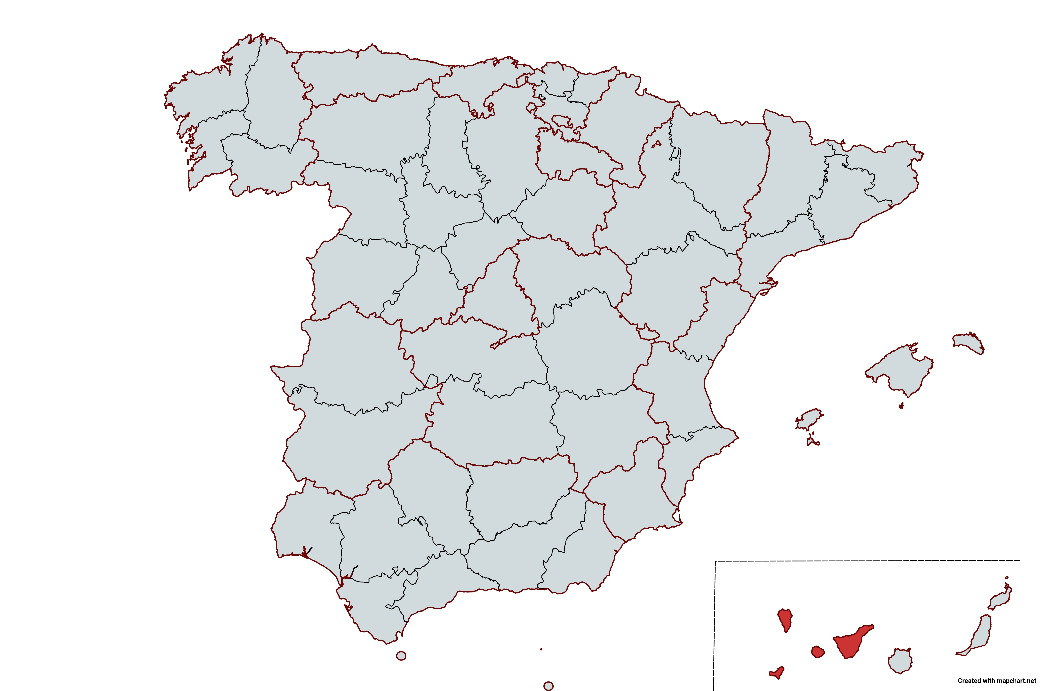
Temporales de viento (15/1-18/1)
Eventos
Transporte: carreteras cortadas por caídas de árboles y desprendimientos de tierra.
Energía: postes de suministro.
Telecomunicaciones: televisión.

Slide 7
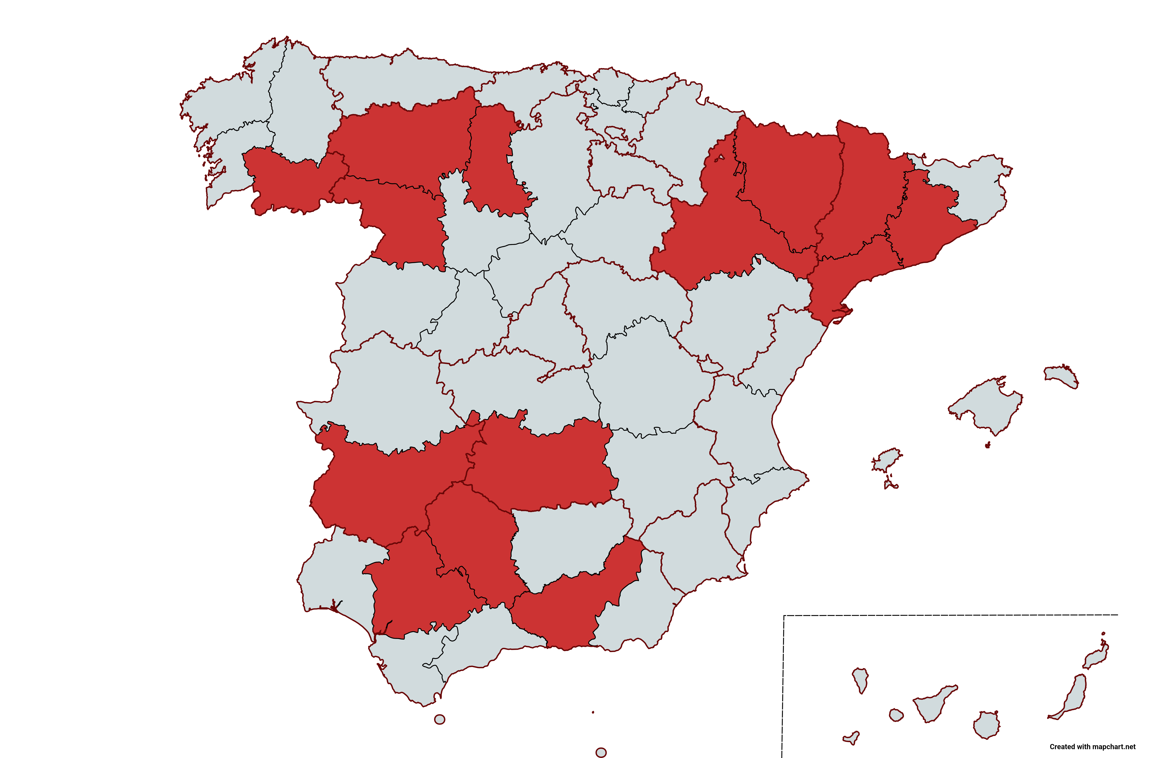
Sequía (abril-septiembre)
Eventos
Agua: restricciones de uso.
Energía: generación hidráulica (11,4% en 2021 y 6,5% en 2022).

Slide 8
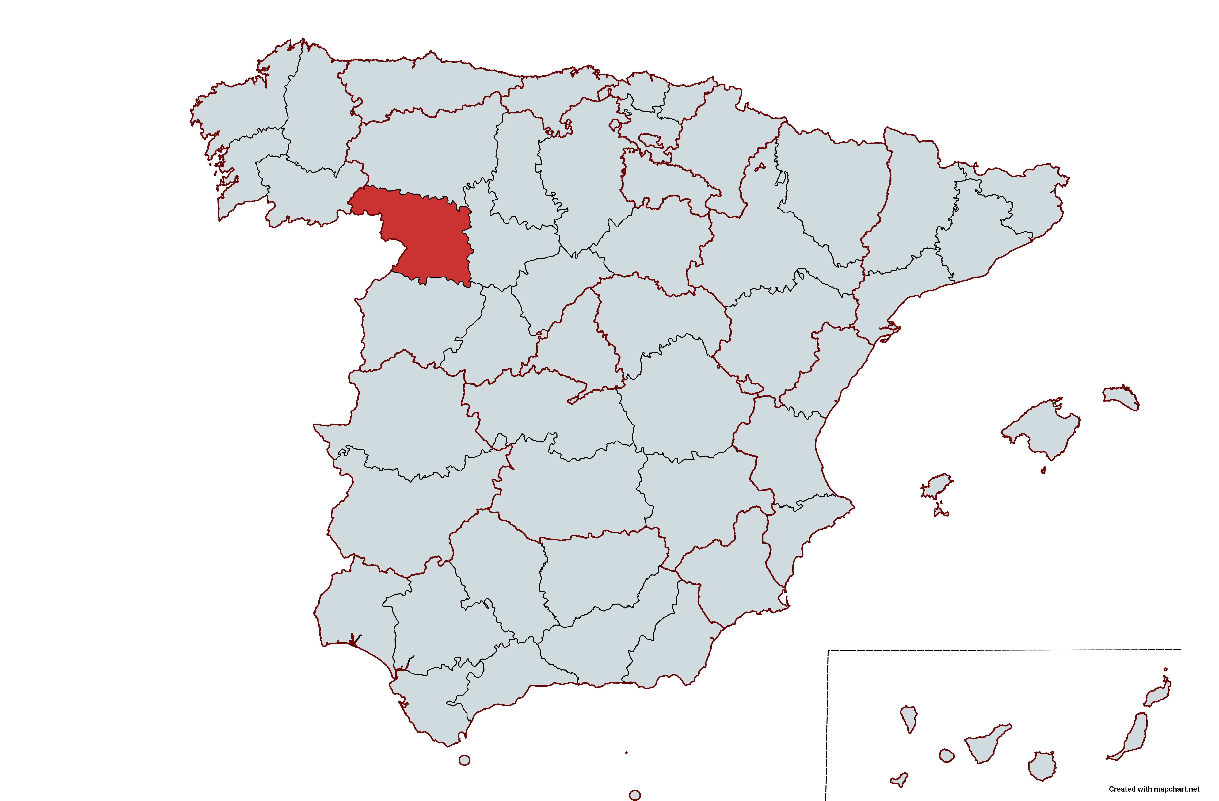
Incendios forestales en Zamora (15/6-20/6)
Eventos
Transporte:
Carreteras: cierre a la circulación.
Ferrocarril: Ave, Alvia y regionales.
Agua: daños en infraestructuras de abastecimiento.

Slide 9
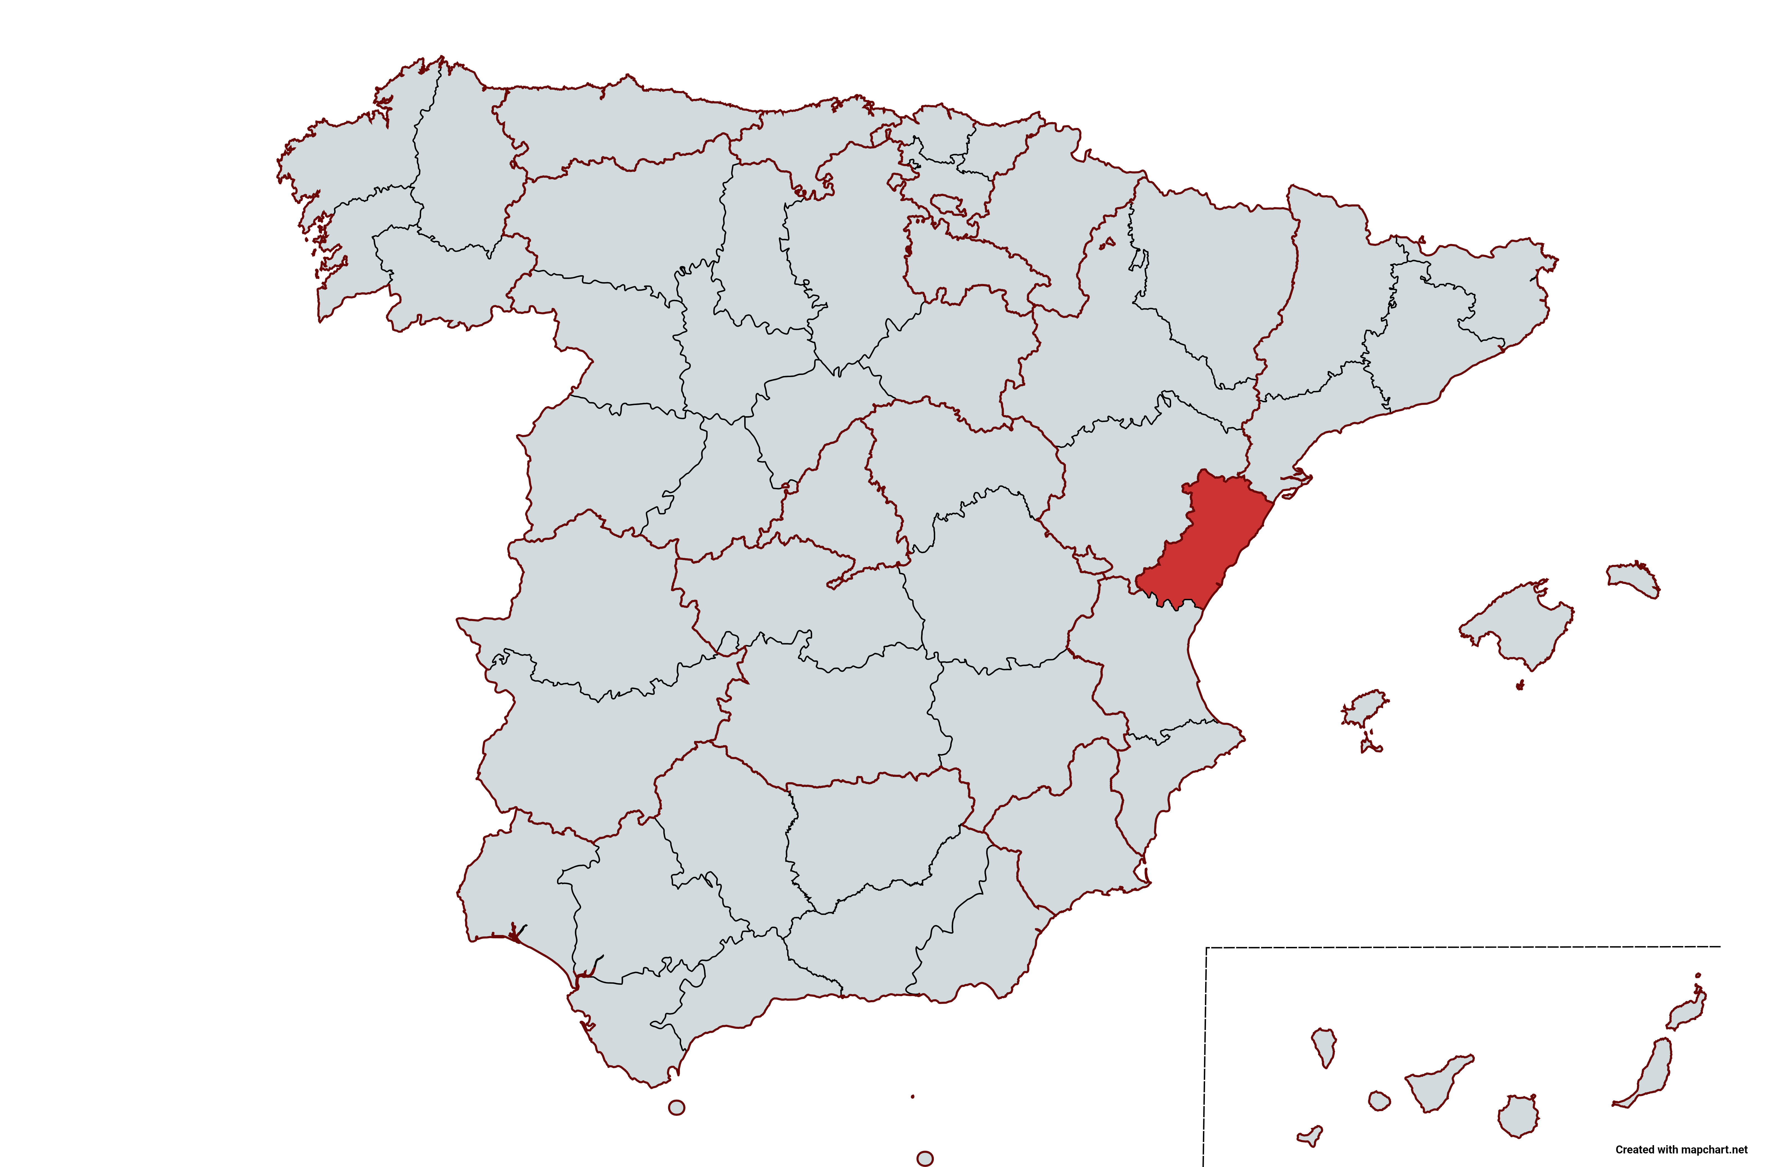
Incendios forestales en Castellón (15/6-20/6)
Eventos
Transporte:
Carreteras: cierre a la circulación.
Ferroviario: 14 heridos.

Slide 10
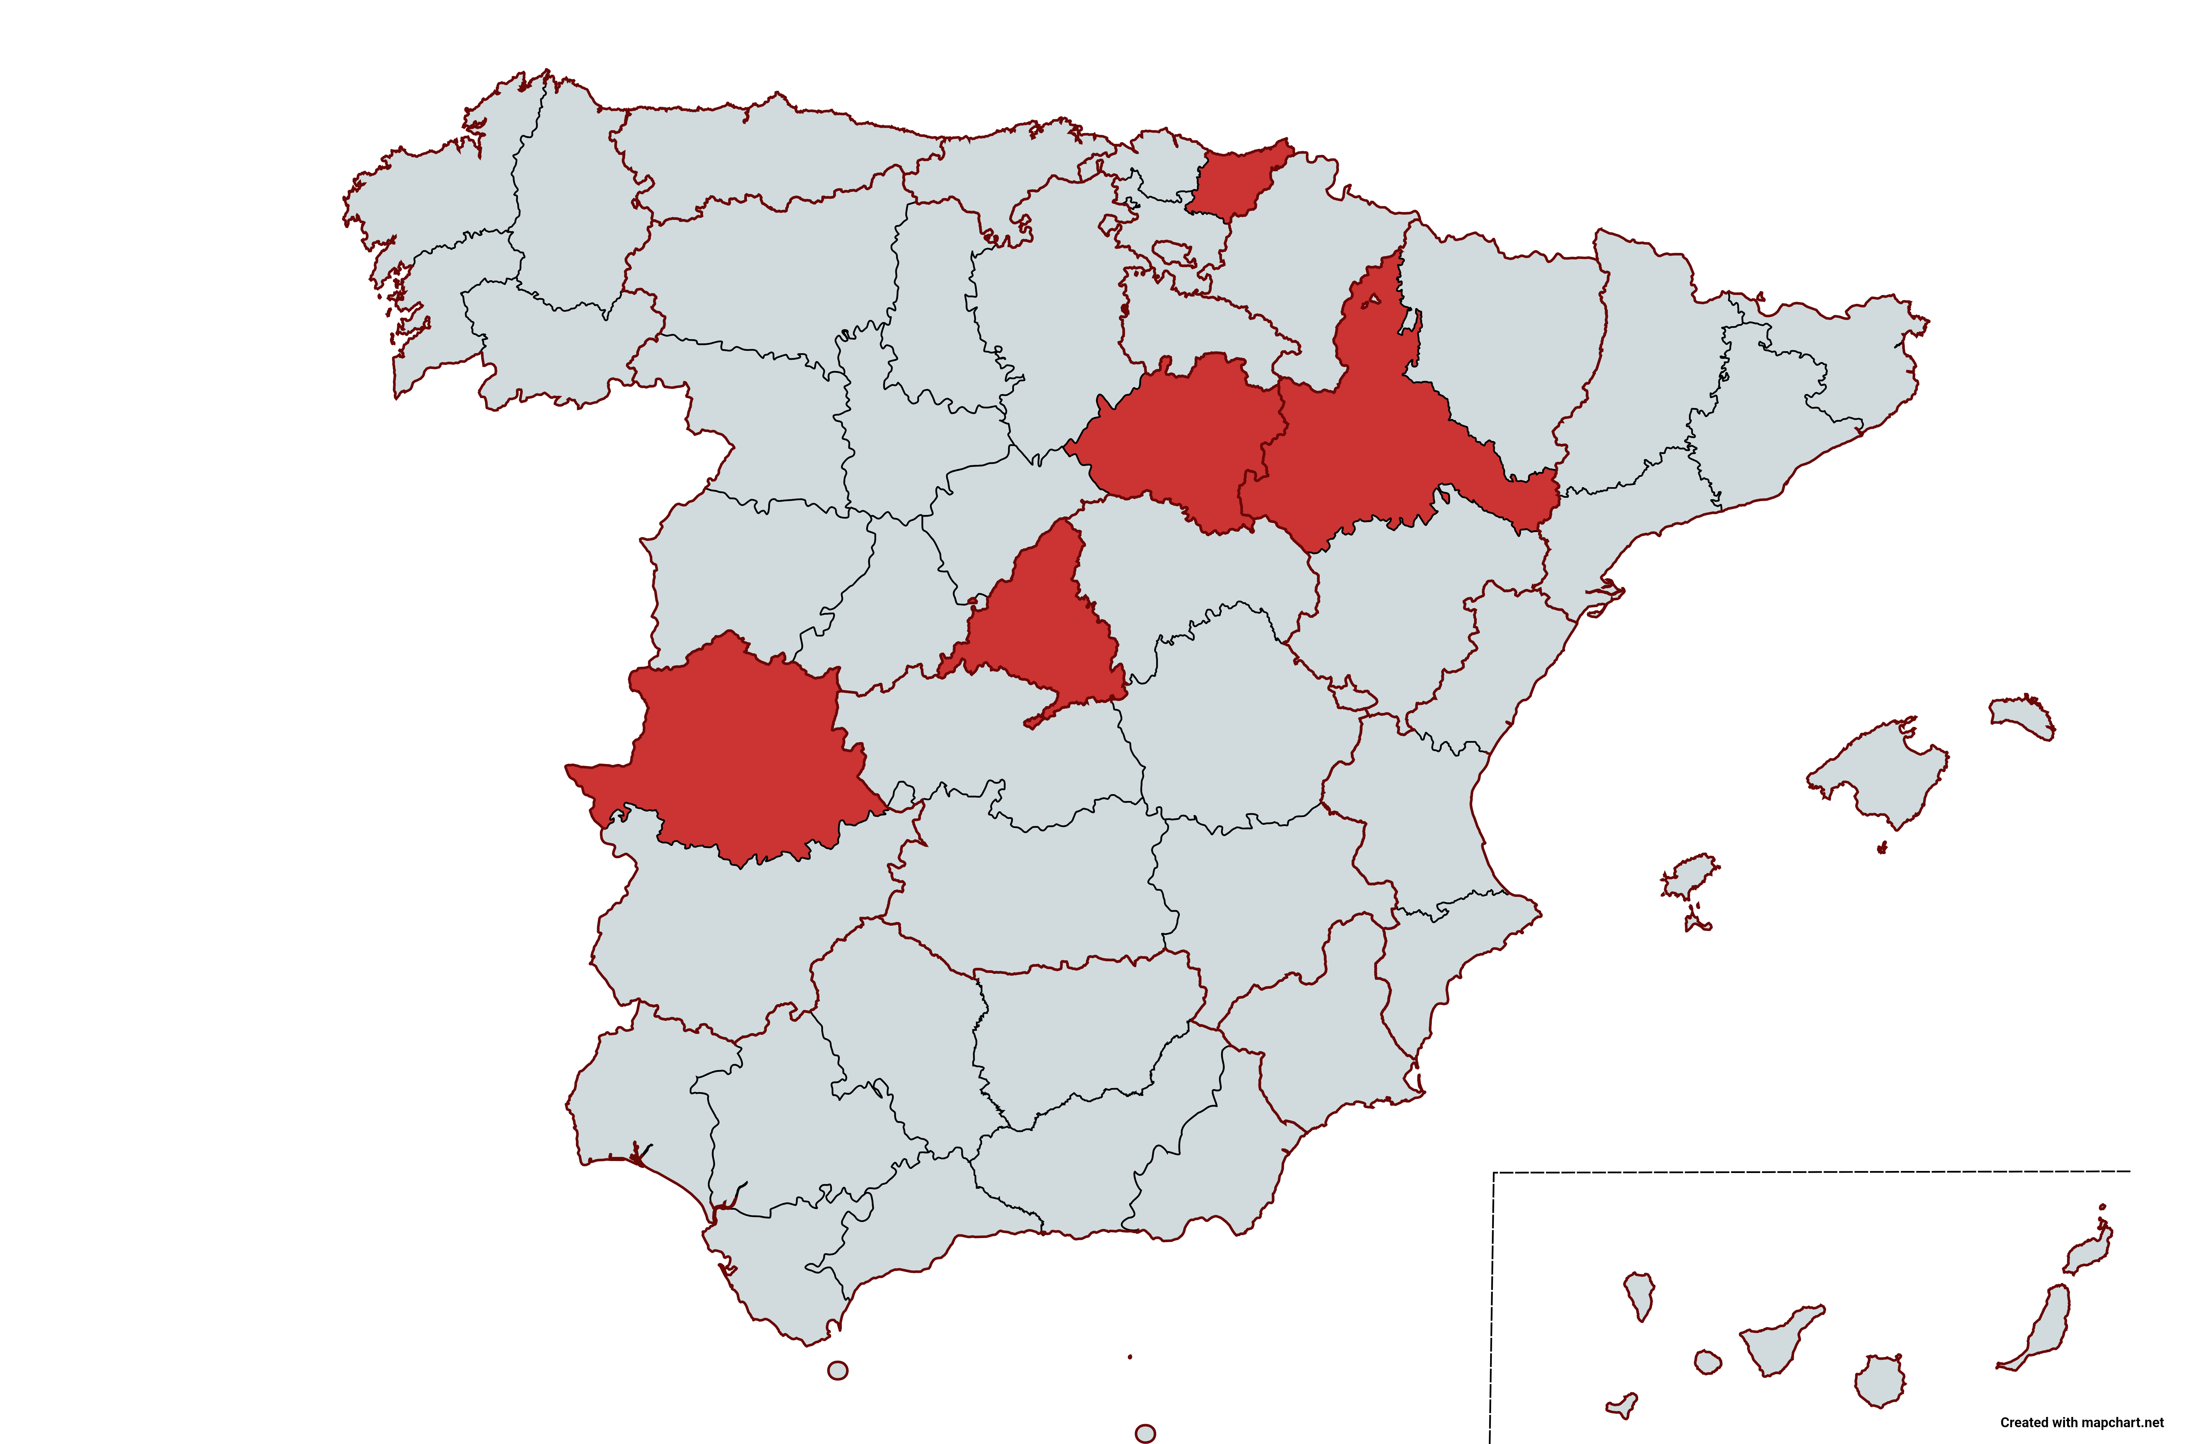
Golpes de calor (julio-agosto)
Eventos
Transporte:
Carretera: cortes por incendio.
Ferroviario: descarrilamiento en San Sebastián.
Agua: aumento de consumo (C. Isabel II).
Energía: aumento del consumo.

Slide 11
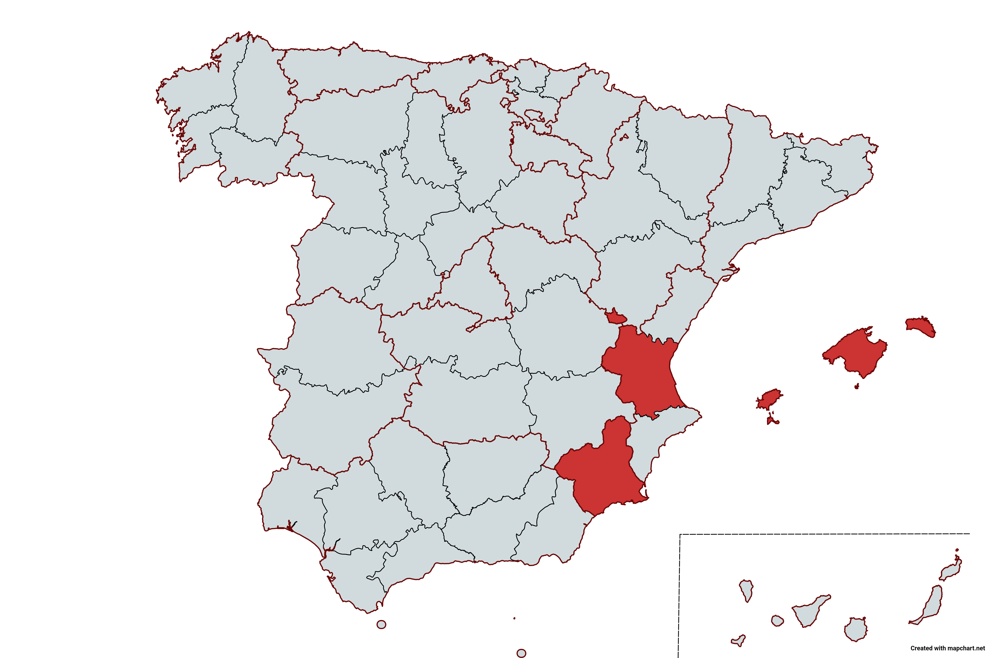
Lluvias torrenciales (25/9-10/10)
Eventos
Transporte
Carreteras: cortes.
Ferroviario: inundaciones en Cercanías.
Educación: daños en colegios e institutos, cancelación de clases.

Slide 12
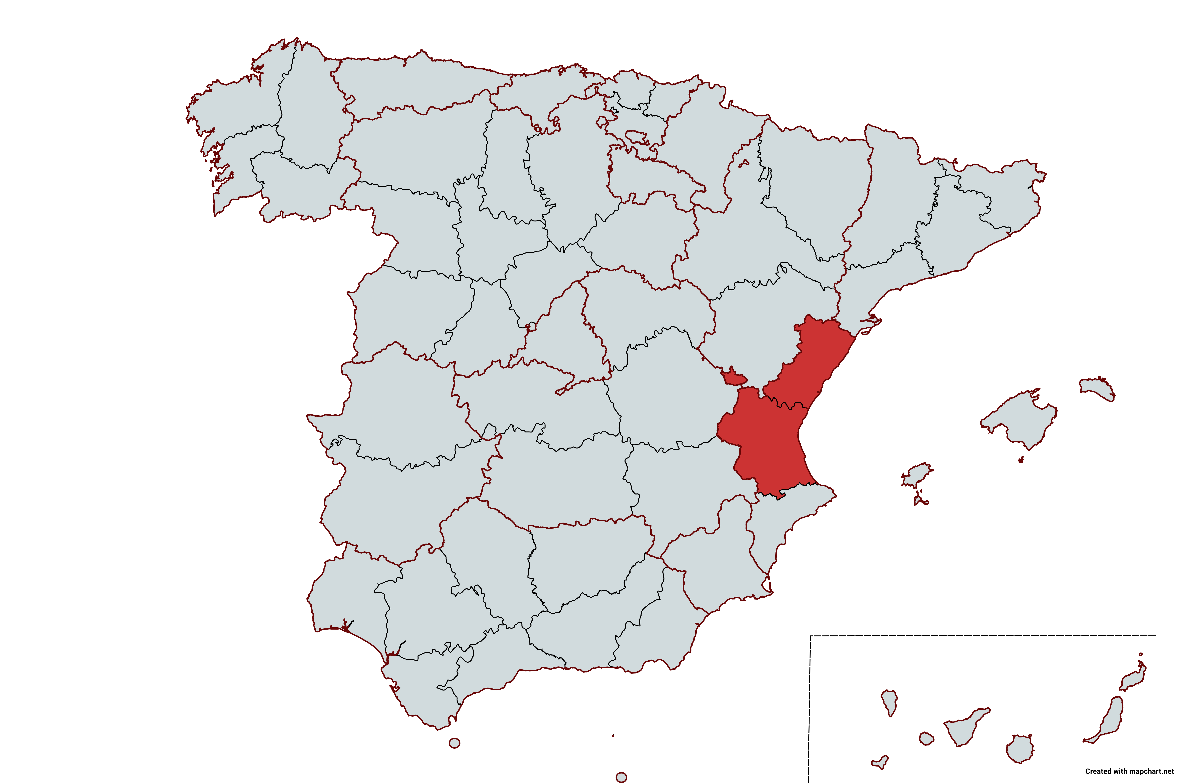
Inundaciones y pedrisco (11/11-12/11)
Eventos
Transporte:
Aéreo: 10 desvíos, 28 cancelaciones.
Carretera: cortes (A-3, A-7).
Metro: cortes de servicio.
Energía: 5 952 abonados sin servicio por averías.
Salud: daños en centros de salud y hospital.

Slide 13
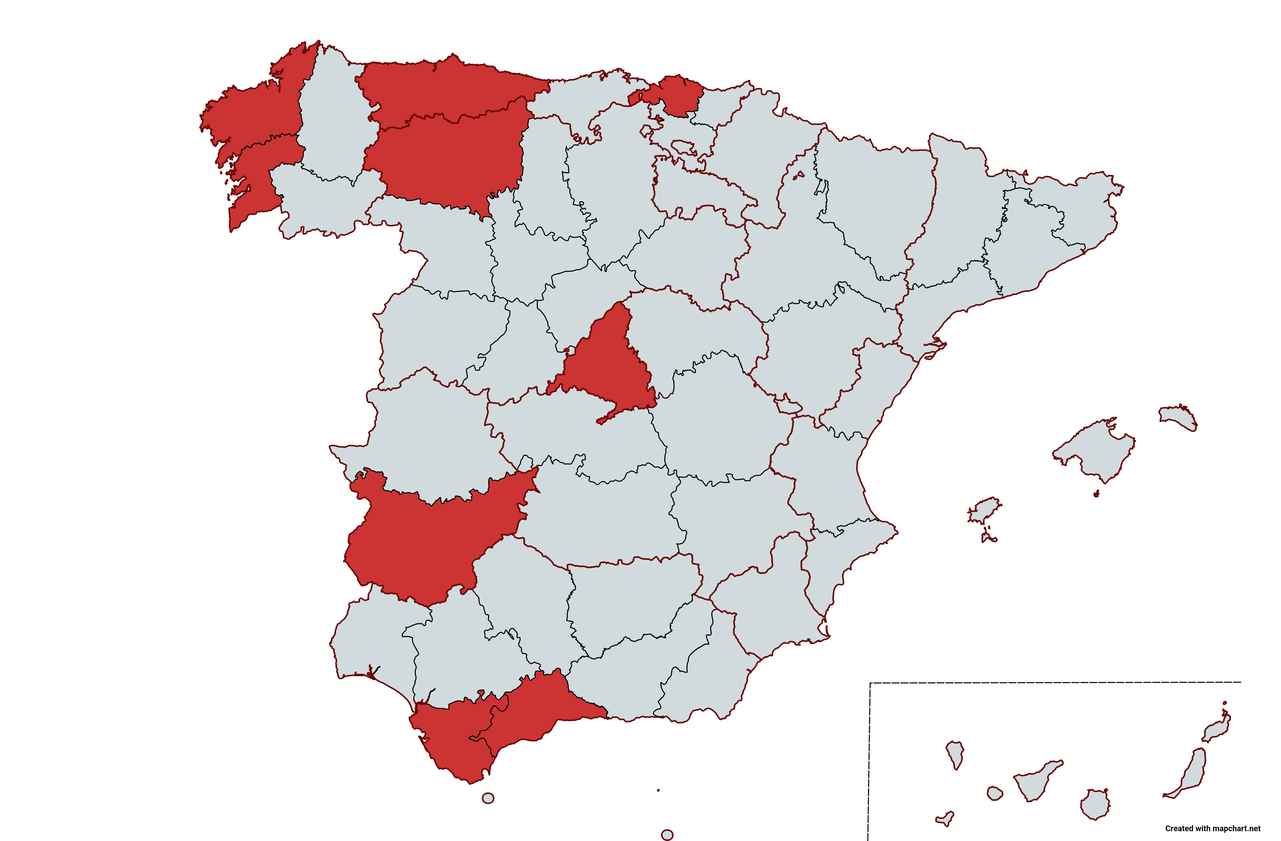
Tempestades ciclónicas atípicas
Eventos
Transporte:
Carreteras: cortes. N-523 entre Cáceres y Badajoz por Borrasca Efraín. 1 mes de desvío provisional, 7 meses hasta reposición.
Aéreo: desvíos.
Ferroviario: cortes por caída de postes y árboles.
Energía: caída de torres de electricidad.

Slide 14
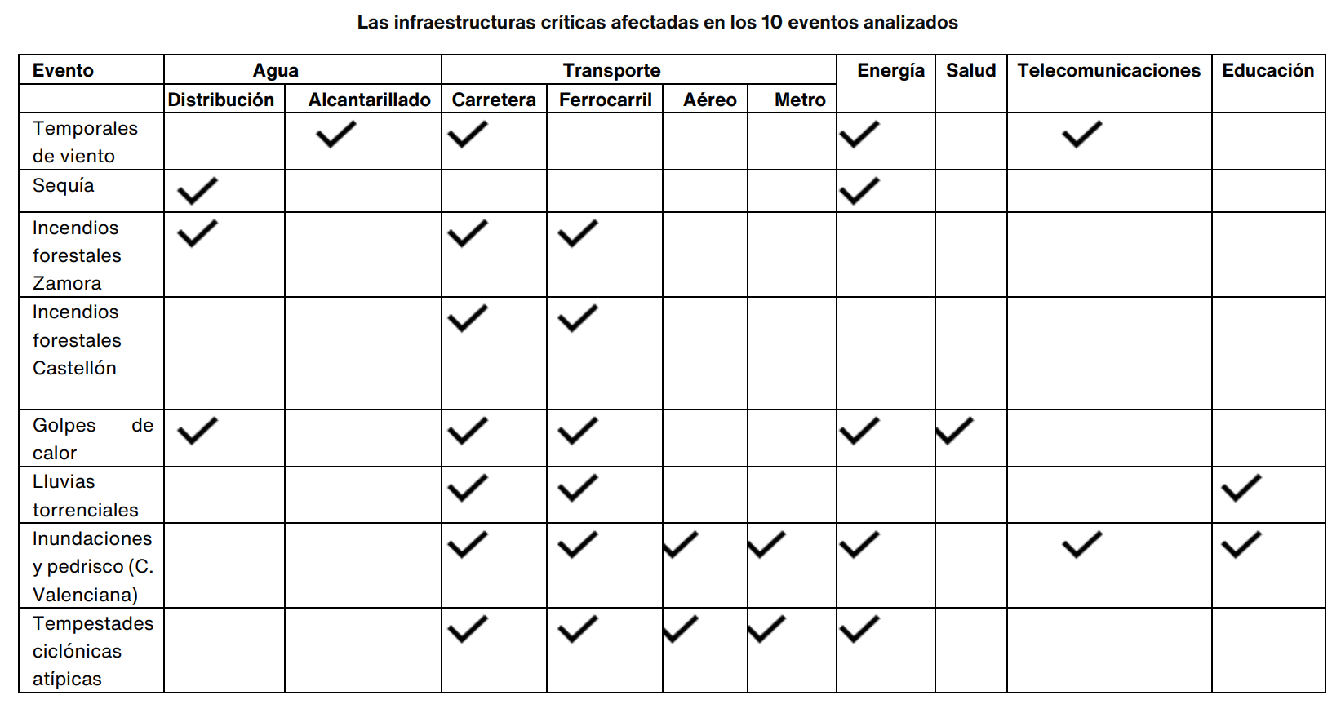
Resumen

Slide 15
Conclusiones
Importancia de afecciones en IC.
Vulnerabilidad e interdependencia transporte por carretera.
Vulnerabilidad de red de distribución de energía eléctrica.
Análisis de diez eventos más significativos.
Datos heterogéneos.

Slide 16
Muchas gracias por su atención

